Slide 1
Az olasz holokauszt — és Európa
Mi történt Olaszországban 1938 és 1945 között, hogyan zajlott a népirtás más európai országokban, és miért ennyire eltérő a mérleg? Kutatási összefoglaló térképekkel, adatokkal és forrásokkal.
2026. október · Oktatási célú anyag
Notes:
Ez a prezentáció önálló olvasásra is készült: a diák tartalmazzák a lényeget, a jegyzetek további háttérrel szolgálnak. A számok becslések; a források a diák alján és a végén találhatók.

Slide 2
A lényeg három számban
~6 millió
~16%
~565 000
európai zsidót gyilkoltak meg 1933 és 1945 között — az európai zsidóság kb. kétharmadát
az olaszországi zsidóság vesztesége (kb. 7 500–8 000 áldozat) — Európa egyik legalacsonyabb aránya
magyarországi áldozat az 1941–44-es határokon belül (kb. 69%) — főleg 1944 nyarán, 8 hét alatt
Fő üzenet: Olaszországban a zsidók kb. 80%-a túlélte a háborút — de nem azért, mert ott „nem volt” holokauszt. A fasiszta állam 1938-ban saját döntéséből vezette be a fajtörvényeket, 1943 után pedig olasz rendőrök is részt vettek a letartóztatásokban. A túlélést elsősorban a késői német megszállás, a front közelsége, a zsidók erős társadalmi beágyazottsága és a mentőhálózatok magyarázzák.
Forrás: USHMM Holocaust Encyclopedia; Picciotto: Il libro della memoria (CDEC, 2002); Braham: The Politics of Genocide (2016). Kerekített becslések.

Slide 3
Tartalom
1
Alapfogalmak és európai keret
Mi a holokauszt, szakaszai, a gyilkosság földrajza
2
Olaszország 1938–1945
Fajtörvények, internálás, német megszállás, deportálások, mentés, emlékezet
3
Magyarország — összehasonlító eset
Egy másik tengelyszövetséges: miért lett itt a legnagyobb a veszteség 1944-ben?
4
Európai összehasonlítás
Térkép, áldozati számok és arányok, országprofilok, magyarázó tényezők
5
Összegzés, fogalomtár, források
Tanulságok, kulcsfogalmak, szakirodalom és online adatbázisok

Slide 4
1. Alapfogalmak és európai keret
Mi a holokauszt, hogyan és hol zajlott?

Slide 5



Mi a holokauszt?
A holokauszt (héberül: Soá, „katasztrófa”) az európai zsidóság állami szinten megszervezett, szisztematikus üldözése és meggyilkolása 1933 és 1945 között, amelyet a nemzetiszocialista Németország, szövetségesei és helyi kollaboránsai hajtottak végre.
1933–1939 Jogfosztás és kirekesztés
Nürnbergi törvények (1935), vagyonelkobzás, Kristályéjszaka (1938), kényszerkivándorlás.
1939–1941 Gettók és tömeges kivégzések
Más áldozati csoportok (nem a „holokauszt” szűkebb fogalma, de ugyanannak a rendszernek az áldozatai):
Lengyelországi gettók; 1941-től az Einsatzgruppék és helyi segítőik keleten kb. 2 millió zsidót lőnek agyon.
Romák (porajmos): kb. 200–500 ezer
Fogyatékkal élők („eutanázia”, T4): kb. 250–300 ezer
Szovjet hadifoglyok: kb. 3 millió
Lengyel és más szláv civilek, politikai foglyok, homoszexuálisok, Jehova tanúi
1942–1945 „Végső megoldás”
Wannsee (1942. jan. 20.): összeurópai deportálás a megsemmisítő táborokba — Auschwitz, Treblinka, Sobibór, Bełżec.
Forrás: USHMM Holocaust Encyclopedia („Introduction to the Holocaust”, „Mosaic of Victims”); Hilberg: The Destruction of the European Jews (2003).

Slide 6
Idővonal 1933–1945: Európa, Olaszország, Magyarország
Hitler hatalomra jut; első bojkott, kizárás az állami szolgálatból
Olasz fajtörvények (nov.); első magyar zsidótörvény; Kristályéjszaka
Barbarossa-hadművelet; Kamenyec-Podolszkij (~23 600 halott)
Varsói gettófelkelés; olasz fegyverszünet (szept. 8.); római razzia (okt. 16.)
Auschwitz felszabadul (jan. 27.); a háború vége Európában (máj. 8.)
1933
1938
1941
1943
1945
1935
1939
1942
1944
Nürnbergi faji törvények Németországban
Lengyelország lerohanása; második magyar zsidótörvény
Wannsee-konferencia; Reinhard-akció táborai működnek
Mo. német megszállása (márc. 19.); ~437 000 deportált; Rodosz
Európa / Németország
Olaszország
Magyarország
Forrás: USHMM; Yad Vashem; Braham (2016); Sarfatti: The Jews in Mussolini’s Italy (2006).

Slide 7
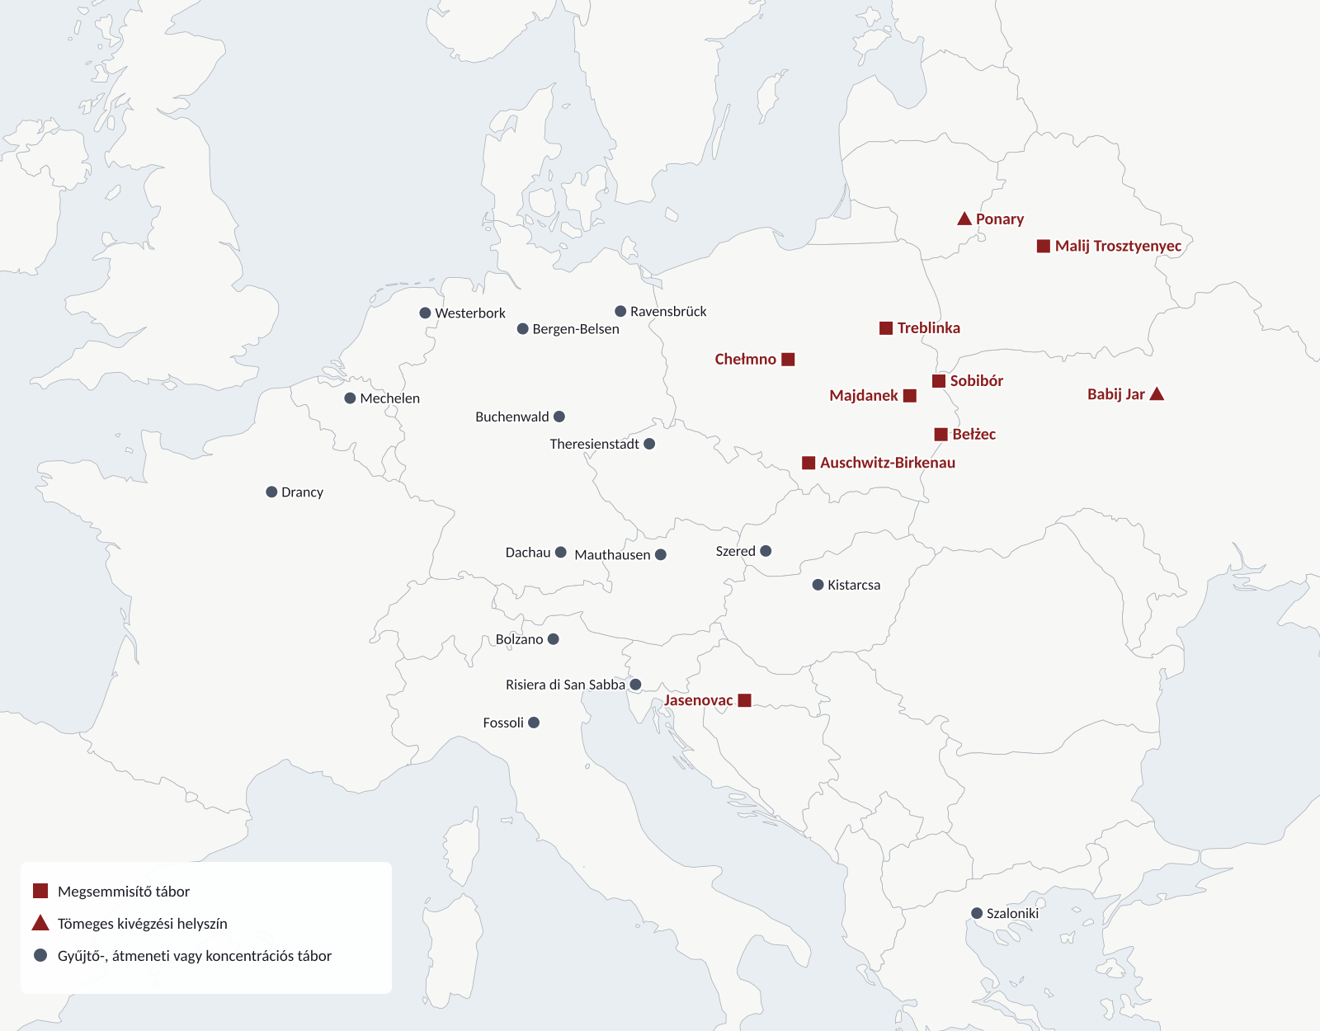
A gyilkosság földrajza: táborok és kivégzési helyek
A megsemmisítő táborok szinte mind a megszállt Lengyelország területén működtek — oda szállították Európa minden részéből a zsidókat.
Az átmeneti táborok (Drancy, Westerbork, Mechelen, Fossoli, Bolzano, Theresienstadt) voltak a deportálás „gyűjtőpontjai”.
„Golyós holokauszt”: a Szovjetunió megszállt területein kb. 2 millió zsidót lőttek agyon a helyszínen (pl. Babij Jar, 1941. szept.: ~33 771 fő két nap alatt).
Olaszország egyetlen krematóriummal rendelkező tábora a trieszti Risiera di San Sabba volt.
Jasenovac a horvát usztasa rezsim saját tábora volt — zsidók, szerbek és romák tömegeit gyilkolták meg ott.
Forrás: Gilbert: Atlas of the Holocaust; USHMM Holocaust Encyclopedia. Mai határokkal ábrázolva, sematikus.

Slide 8
A megsemmisítő táborok zsidó áldozatai (becslés)
Hogyan olvasd?
Auschwitz-Birkenau összesen kb. 1,1 millió áldozatának kb. 90%-a zsidó volt; minden harmadik zsidó áldozata Magyarországról érkezett.
Treblinka, Bełżec és Sobibór (Reinhard-akció) szinte kizárólag gyilkolásra szolgált: az érkezők többségét órákon belül megölték.
A számok tartományok középértékei — a dokumentumokat a nácik nagyrészt megsemmisítették.
Forrás: Piper: Auschwitz (1993); USHMM (Treblinka 870–925 ezer; Bełżec ≥434 ezer; Sobibór ~167–250 ezer; Chełmno ≥152 ezer); Państwowe Muzeum na Majdanku.

Slide 9
2. Olaszország 1938–1945
A fajtörvényektől a deportálásokig — és a mentésig

Slide 10
Az olasz zsidóság 1938 előtt
~47 000
Erős integráció: az 1848–1870-es emancipáció után a zsidók teljes jogú polgárok lettek; részt vettek a Risorgimentóban és az I. világháborúban.
Vezető szerepek: Luigi Luzzatti miniszterelnök (1910–11), Ernesto Nathan Róma polgármestere (1907–13), számos tábornok, professzor és üzletember.
Fasizmus és zsidók: a mozgalom eredetileg nem volt antiszemita; sok zsidó is belépett a fasiszta pártba (pl. Margherita Sarfatti, Mussolini életrajzírója).
Fordulat 1936 után: az etiópiai háború, a „birodalmi” fajgondolat és a Németországgal kötött szövetség (Tengely, 1936) nyomán az antiszemita propaganda felerősödött.
olasz állampolgárságú zsidó (1938) + kb. 10 000 külföldi zsidó menekült
~0,1%
az ország lakosságából — Európa egyik legkisebb közössége
2000+ év
Róma zsidó közössége a kontinens legrégebbi folyamatos diaszpórája
Forrás: Sarfatti: The Jews in Mussolini’s Italy (2006); Zuccotti: The Italians and the Holocaust (1987); USHMM „Italy”.

Slide 11

1938: a fasiszta fajtörvények
júl. 14.
A „fajvédelmi tudósok kiáltványa” (Manifesto della razza): az olaszok „árja faj”, a zsidók nem tartoznak hozzá.
aug. 22.
Külön zsidó népszámlálás — később ez lett a letartóztatások alapja.
Saját döntés, nem német parancs
szept. 5.
Zsidó diákok és tanárok kizárása az állami iskolákból és egyetemekről.
A történészek egyetértenek abban, hogy Berlin nem követelte a törvényeket. Mussolini ideológiai és politikai okokból (birodalmi fajpolitika, közeledés Hitlerhez) hozta meg őket — és a végrehajtás sok területen a német rendelkezéseknél is szigorúbb volt.
szept. 7.
Az 1919 után honosított zsidók állampolgárságának visszavonása, a külföldi zsidók kiutasítása.
nov. 17.
1728. sz. királyi törvényerejű rendelet „az olasz faj védelméről”: vegyes házasság tilalma; kizárás a hadseregből, közszolgálatból, pártból; vagyon- és vállalkozáskorlátozás.
Forrás: Sarfatti (2006); Regio decreto-legge 17 novembre 1938, n. 1728; USHMM „Italy”.

Slide 12




A törvények következményei 1938–1943
~6 000
96
0
olasz zsidó emigrált 1938–41 között (a közösség kb. 13%-a)
egyetemi rendes tanárt távolítottak el állásából
deportálás 1943 szeptemberéig — Róma elutasította a német követeléseket
„Agyelszívás”: a fajtörvények miatt távozott vagy elhallgattatott tudósok
Enrico Fermi
Emilio Segrè
Rita Levi-Montalcini
Franco Modigliani
Nobel-díjas fizikus (1938); zsidó felesége miatt az USA-ba emigrált.
Fizikus, 1959-ben Nobel-díj — az USA-ban dolgozott tovább.
Hálószobájában rendezett be titkos labort; 1986-ban Nobel-díj.
Közgazdász, 1939-ben emigrált; 1985-ben Nobel-díj.
Forrás: Sarfatti (2006); Zuccotti (1987); a Nobel-díjak: nobelprize.org. Az emigrációs szám kerekített becslés.

Slide 13
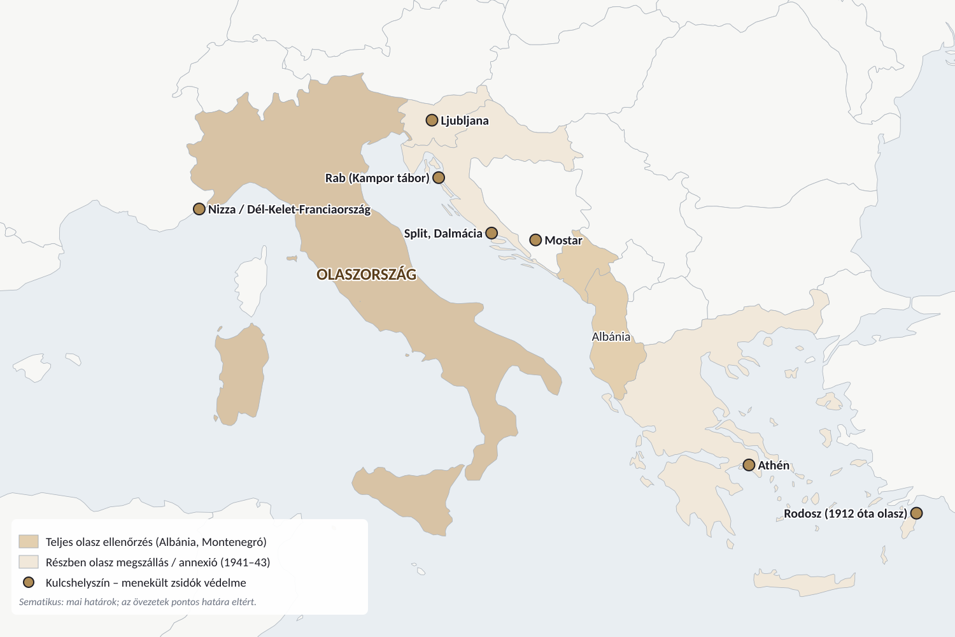
1940–1943: internálás otthon, védelem a megszállt zónákban
1940. jún. 10.: Olaszország belép a háborúba; a külföldi zsidókat internálják. A legnagyobb tábor Ferramonti di Tarsia (Calabria): kb. 3 800 fogoly fordult meg ott; 1943 szeptemberében a britek szabadították fel.
Kényszermunka 1942-től olasz zsidó férfiaknak — de deportálás nem volt.
A megszállt zónákban (Délkelet-Franciaország, Dalmácia, Montenegró, Görögország egy része) az olasz hadsereg és diplomaták többnyire megtagadták a zsidók kiadását a németeknek és az usztasáknak.
Motívumok: humanitárius szempontok mellett presztízs, szuverenitás a németekkel szemben, és 1942 végétől a háború várható kimenetele.
Forrás: Steinberg: All or Nothing (1990); Rodogno: Fascism’s European Empire (2006); USHMM „Ferramonti”.

Slide 14



1943. szeptember 8. — a fordulópont
A fegyverszünet kihirdetése után a németek megszállják Észak- és Közép-Olaszországot; szeptember 23-án létrejön Mussolini bábállama, az Olasz Szociális Köztársaság (RSI, „Salòi Köztársaság”). Kb. 39 000 zsidó — köztük 6–7 000 külföldi — kerül német ellenőrzés alá.
Jogi alap
Letartóztatás
Gyűjtőtáborok
Deportálás
Veronai Kiáltvány (1943. nov. 14.): a zsidók „ellenséges nemzetiségű idegenek”. 5. sz. rendőri utasítás (nov. 30.): minden zsidót táborba kell zárni, vagyonukat el kell kobozni.
Német Sipo-SD és olasz rendőrség, karabinierik, milíciák; fizetett feljelentések (fejpénz).
Tartományi táborok → Fossoli (1943 dec.–1944 júl.) → Bolzano; Trieszt: Risiera di San Sabba.
Főként Auschwitz-Birkenauba; kisebb részben Bergen-Belsenbe, Ravensbrückbe, Buchenwaldba.
›
›
›
Forrás: Picciotto: Il libro della memoria (2002); Carta di Verona (1943); Ordinanza di polizia n. 5 (1943. nov. 30.); USHMM „Italy”.

Slide 15
1943. október 16. — a római razzia
1 259
~1 020
16
embert tartóztattak le egyetlen nap alatt a római gettóban és a városban
főt deportáltak okt. 18-án Auschwitzba; kb. 800-at az érkezéskor megöltek
túlélő tért vissza: 15 férfi és egyetlen nő (Settimia Spizzichino)
Arany-zsarolás: szeptember 26-án Herbert Kappler SS-parancsnok 50 kg aranyat követelt a közösségtől „védelem” fejében. Az aranyat összegyűjtötték — a razzia három héttel később mégis megtörtént.
Menekülés: Róma kb. 12 000 zsidójának többsége elrejtőzött — sokan kolostorokban, egyházi intézményekben, magánlakásokban.
XII. Pius pápa szerepe vitatott: nyilvánosan nem tiltakozott, ugyanakkor egyházi intézmények sok ezer üldözöttet bújtattak. A 2020-ban megnyitott vatikáni archívumok kutatása ma is folyik.
Összesen Rómából kb. 2 000 zsidót deportáltak 1943–44-ben.
Forrás: USHMM „Rome”; Picciotto: Il libro della memoria (2002); CDEC; Fondazione Museo della Shoah, Roma.

Slide 16
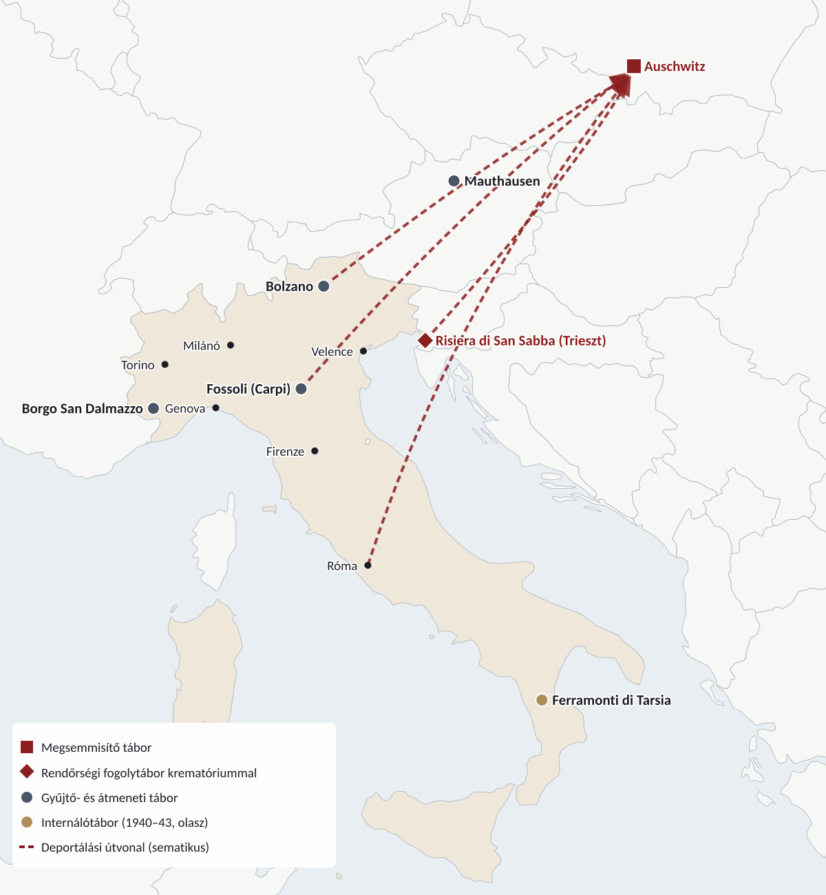
Táborok és deportálási útvonalak Olaszországban
Fossoli (Carpi)
A fő gyűjtőtábor 1943 dec. – 1944 júl. Innen vitték el Primo Levit 1944. febr. 22-én egy kb. 650 fős szerelvénnyel.
Bolzano
Fossoli kiürítése után (1944 nyár) átmeneti tábor; zsidók és politikai foglyok innen Auschwitzba, Flossenbürgbe, Mauthausenbe.
Risiera di San Sabba
Trieszt, közvetlen német uralom alatt (Adriai Partvidék). Rendőrségi fogolytábor krematóriummal: kb. 3–5 000 főt öltek meg (főként partizánokat, szlovén és horvát foglyokat); több mint 1 400 zsidót deportáltak innen.
Borgo San Dalmazzo
A Nizzából menekült külföldi zsidók gyűjtőhelye; 1943 novemberében kb. 350 főt deportáltak.
Milánó, 21-es vágány
A Stazione Centrale föld alatti vágányáról indultak a szerelvények — ma a Shoah-emlékhely (Memoriale della Shoah).
Forrás: CDEC; Picciotto (2002); Museo della Risiera di San Sabba; Memoriale della Shoah, Milano. A térkép sematikus.

Slide 17
A deportálások mérlege számokban
A deportáltak kb. 12%-a élte túl a táborokat.
+ kb. 900 név szerint nem azonosított deportált.
322 főt Olaszországban öltek meg (pl. Meina, 1943 szept.; Ardeatinus-barlangok, 1944 márc.: a 335 áldozatból 75 zsidó).
Forrás: Picciotto: Il libro della memoria, 3. kiad. (CDEC/Mursia, 2002); ebreidirodi1944.cdec.it. A CDEC folyamatos kutatása kissé magasabb számokat is közöl.
Notes:
A 2002-es CDEC-adatok: az olasz félszigetről 6 806 név szerint azonosított deportált, közülük 837 tért haza; a Dodekanészoszról kb. 1 820 deportált, kb. 150–180 túlélő. A kördiagram kerekített becslés: a deportált vagy Olaszországban megölt kb. 7 800 fő a német ellenőrzés alá került kb. 39 000 zsidó kb. 20%-a. A teljes 1938-as (olasz + külföldi) zsidó népességhez viszonyítva a veszteség kb. 15–17%.

Slide 18


Az olasz gyarmatok: Rodosz, Kosz és Líbia
Dodekanészosz (1912 óta olasz)
Líbia (olasz gyarmat)
1944. júl. 23.: a németek kb. 1 700–1 800 rodoszi és koszi zsidót hajóztak Pireuszba, onnan vonaton Auschwitzba (érkezés: aug. 16.) — a háború egyik leghosszabb deportálása.
Kb. 150–180 túlélő; a szefárd ladino nyelvű közösség megszűnt.
Selahattin Ülkümen török konzul kb. 40 zsidót mentett meg (Világ Igaza).
1938-tól a fajtörvényeket a gyarmaton is alkalmazták.
1942: Kürenaika zsidóit a giadói (Jadu) táborba internálták; kb. 2 600 fogolyból 562 halt meg tífuszban és éhezésben.
A brit állampolgárságú líbiai zsidókat Olaszországba, majd Bergen-Belsenbe deportálták.
Tanulság: a „puha” olasz fasizmus képe a gyarmatokon különösen nem állja meg a helyét.
Forrás: CDEC: ebreidirodi1944.cdec.it; Yad Vashem (Ülkümen); USHMM „Libya”; Roumani: The Jews of Libya (2008).

Slide 19





Miért élte túl a többség? — kb. 80%
Késői kezdet, rövid idő
A front közelsége
Integráció
Deportálás csak 1943 októberétől; a német megszállás kb. 19 hónapig tartott.
Dél-Itália 1943-ban felszabadult; Róma 1944. jún. 4-én, Firenze augusztusban.
Az olasz zsidók nyelvben, kultúrában nem különültek el; széles baráti, szomszédi hálót tudtak mozgósítani.
Mentőhálózatok
Földrajz
Gyenge bábállam
DELASEM zsidó segélyszervezet, katolikus papok és szerzetesek, partizánok, hamisítók.
Hegyek, vidéki rejtekhelyek; több ezren menekültek Svájcba.
Az RSI közigazgatása szétesőben volt; egyes tisztviselők szabotálták az utasításokat.
Forrás: Picciotto: Salvarsi. Gli ebrei d’Italia sfuggiti alla Shoah 1943–1945 (Einaudi, 2017); Zuccotti (1987).

Slide 20



Mentők: olasz Világ Igazai
810
Gino Bartali
Giorgio Perlasca
olasz állampolgárt ismert el a Yad Vashem a Világ Igaza címmel (2024. jan. 1.)
A Giro és a Tour de France győztese edzésnek álcázott útjain hamis iratokat csempészett kerékpárvázában Firenze és Assisi között.
Budapesten 1944 telén spanyol diplomatának adta ki magát, és védett házakban kb. 5 000 zsidót mentett meg — magyar kapcsolat!
Az elismerés egyéni, dokumentált mentéseket jelöl — a valódi mentők száma ennél jóval nagyobb.
Elia Dalla Costa bíboros
Lorenzo Perrone
Firenze érseke; egyházi mentőhálózatot szervezett a DELASEM-mel együttműködve.
Olasz kőműves Auschwitzban; hónapokon át titokban élelmet adott Primo Levinek.
Forrás: Yad Vashem: Righteous Among the Nations – statisztika országonként (2024. jan. 1.); Yad Vashem egyéni adatlapjai (Bartali 2013, Perlasca 1989).

Slide 21
„Italiani brava gente” — mítosz és valóság
A háború után elterjedt kép szerint az olaszok „jó emberek” voltak, a holokauszt pedig német import. A kutatás árnyaltabb képet mutat.
Mítosz
Valóság
A fajtörvényeket a németek kényszerítették ki.
A törvények csak papíron léteztek.
Olaszok nem vettek részt a letartóztatásokban.
A fasiszta Olaszország általában humánus megszálló volt.
1938: olasz kezdeményezés, Berlin nem kérte (Sarfatti).
Szigorú végrehajtás: iskolák, állások, vagyon; a népszámlálási listák 1943 után a letartóztatások alapjául szolgáltak.
1943 után a letartóztatások jelentős részét olasz rendőrök, karabinierik és milicisták hajtották végre; fejpénzért feljelentések.
Etiópia (vegyi fegyverek), Líbia, Jugoszlávia (pl. a rabi tábor szlovén és horvát civil foglyai között 1 400-nál több halott).
Forrás: Sarfatti (2006); Rodogno (2006); Focardi: Il cattivo tedesco e il bravo italiano (2013); Picciotto (2002).
Notes:
A háború utáni Togliatti-amnesztia (1946) és a hidegháborús légkör miatt kevés olasz tettest vontak felelősségre. Filippo Focardi kutatásai mutatták be, hogyan alakult ki a „jó olasz – rossz német” narratíva.

Slide 22



Emlékezet: tanúk, törvények, helyek
Primo Levi (1919–1987)
Liliana Segre (sz. 1930)
Torinói vegyész; 1944-ben Auschwitzba deportálták. „Ember ez?” (Se questo è un uomo, 1947) a holokauszt-irodalom alapműve.
13 évesen, 1944. jan. 30-án deportálták Milánó 21-es vágányáról. 2018 óta az olasz szenátus örökös tagja.
A Memória Napja
Emlékhelyek
A 211/2000. sz. törvény jan. 27-ét (Auschwitz felszabadítása) nemzeti emléknappá nyilvánította.
Memoriale della Shoah (Milánó, 21-es vágány); Risiera di San Sabba nemzeti emlékmű (1965); Fossoli; botlatókövek.
Kultúra
Kutatás
Bassani: A Finzi-Continiak kertje (1962; De Sica filmje, 1970); Benigni: Az élet szép (1997).
A milánói CDEC alapítvány név szerinti adatbázisa a deportáltakról és a mentésről (nomidellashoah.it).
Forrás: Legge 20 luglio 2000, n. 211; Senato della Repubblica; CDEC; Memoriale della Shoah di Milano.

Slide 23
3. Magyarország — összehasonlító eset
Egy másik tengelyszövetséges, egészen más mérleggel

Slide 24
A magyar holokauszt útja 1920–1945
1920
Numerus clausus (1920. évi XXV. tc.) — Európa első háború utáni zsidóellenes törvénye
1944. márc. 19.
Német megszállás; Sztójay-kormány; sárga csillag, gettósítás (ápr. 16-tól)
1938–41
Három zsidótörvény: kvóták, faji definíció, vegyes házasság tilalma (1941)
máj. 15. – júl. 9.
Kb. 437 000 ember deportálása, főként Auschwitzba — magyar csendőrség és közigazgatás végrehajtásával
1941 aug.
Kamenyec-Podolszkij: a kiutasított kb. 16–18 000 „hontalan” zsidót a németek és ukrán segítőik meggyilkolják
okt. 15. –
Nyilas hatalomátvétel: halálmenetek Hegyeshalomig, Duna-parti kivégzések, budapesti gettó
1942 jan.
Újvidéki vérengzés: magyar csapatok kb. 3 300 civilt (szerbeket, zsidókat) ölnek meg
1945 jan.
Pest felszabadul; a budapesti zsidók egy része túlél (kb. 100–120 000 fő)
1939–45
Munkaszolgálat: több tízezer zsidó férfi hal meg, főként a keleti fronton
Forrás: Braham: The Politics of Genocide (3. kiad., 2016); Holokauszt Emlékközpont (hdke.hu); USHMM „Hungary”.

Slide 25
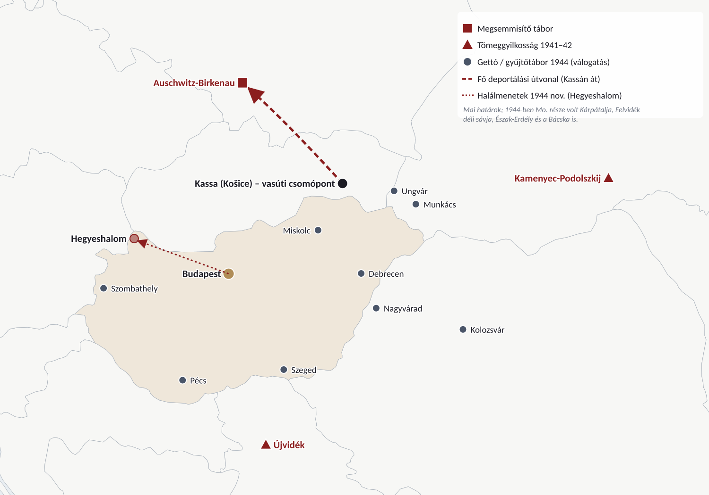
1944: a leggyorsabb deportálás a holokauszt történetében
~437 000
deportált 1944. máj. 15. – júl. 9. között, kb. 145–150 szerelvénnyel (Veesenmayer jelentése)
~8 hét
alatt — naponta átlagosan 3–4 vonat, egyenként 3 000+ emberrel
1 : 3
Auschwitz minden harmadik áldozata magyarországi zsidó volt
Forrás: Braham (2016); DÖW / Lappin; Anne Frank Ház: „Deportation of Hungarian Jews”. Kb. 200 fős Eichmann-kommandó mellett a végrehajtás a magyar szerveké volt.

Slide 26
Olaszország és Magyarország összevetése
Szempont | Olaszország | Magyarország
Zsidó népesség | ~47 000 olasz + ~10 000 külföldi | ~825 000 (1941–44-es határok, kitértekkel)
Saját zsidótörvények | 1938 (fajtörvények) | 1920 (numerus clausus), 1938, 1939, 1941
Saját tömeggyilkosság a megszállás előtt | Nem (Líbiában internálás) | Igen: Kamenyec-Podolszkij, Újvidék, munkaszolgálat
Deportálás a megszállás előtt | Elutasították | Elutasították (de 1941-es kiutasítások)
Német megszállás | 1943. szept. 8. → kb. 19 hónap | 1944. márc. 19. → kb. 10 hónap
Az állami apparátus szerepe | Gyenge bábállam, részleges részvétel | Csendőrség és közigazgatás teljes részvétele
Tempó | ~7 500 deportált 19 hónap alatt | ~437 000 deportált 8 hét alatt
Veszteség | ~7 500–8 000 (≈16%) | ~565 000 (≈69%)
Forrás: Braham (2016); Picciotto (2002); Steinberg (1990). Kerekített adatok.
Notes:
A legfontosabb különbség: a magyar állam 1944-ben a teljes közigazgatási és csendőri apparátusával vett részt a gettósításban és deportálásban, és a népes vidéki zsidó közösségeket gyorsan el lehetett különíteni. Olaszországban a bábállam gyenge volt, a front közel, a zsidók kevesen és szétszórtan, erősen integráltan éltek.

Slide 27
4. Európai összehasonlítás
Hol, hogyan és miért tértek el ennyire a kimenetelek?

Slide 28


Hogyan olvasd a számokat?
Változó határok
Becslések, nem pontos számok
A háború alatt a határok többször módosultak. Pl. a magyar adatok az 1941–44-es (bővített) területre vonatkoznak, a román adatokból Észak-Erdély hiányzik.
A nácik a nyilvántartások nagy részét megsemmisítették. Az adatok demográfiai számításokon, deportálási listákon és tanúvallomásokon alapulnak.
Kit számolunk?
Arány vs. abszolút szám
Külföldi menekült zsidók, kitértek, „félzsidók” — a források eltérően kezelik őket, ezért ugyanarra az országra több szám is forog.
Az arány a közösség sorsát mutatja (pl. Hollandia 73%), az abszolút szám a népirtás méretét (pl. Lengyelország 3 millió).
Forrás: Benz (szerk.): Dimension des Völkermords (1991); Hilberg (2003); USHMM.

Slide 29
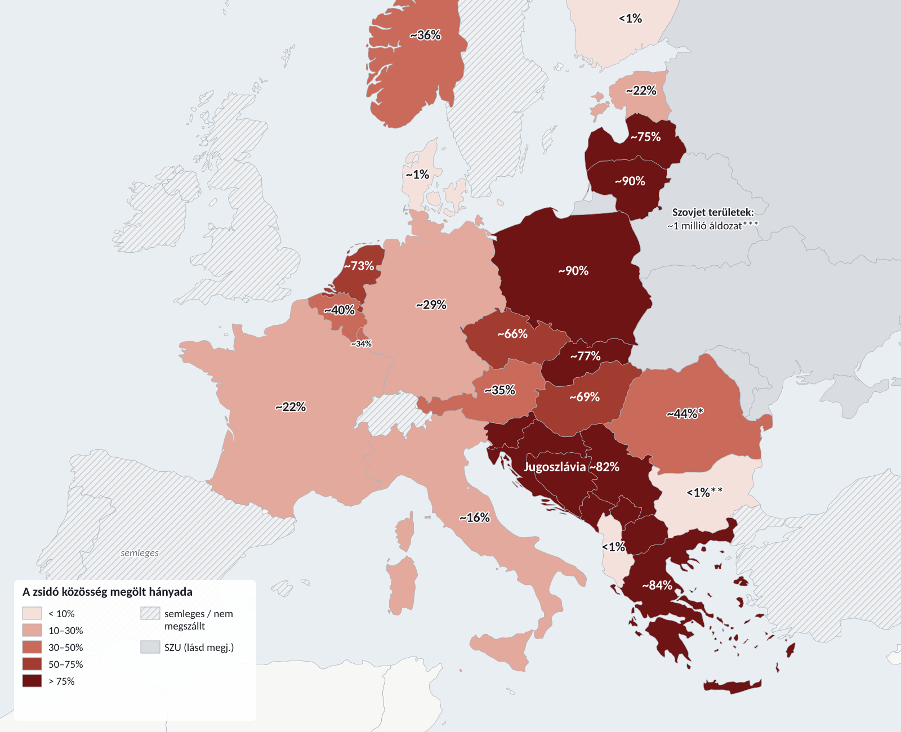
Térkép: a zsidó közösségek megölt hányada
Kelet = majdnem teljes pusztulás: Lengyelország, Litvánia, Lettország, Görögország, Jugoszlávia, Szlovákia 75–90%.
Nyugaton nagy szórás: Hollandia 73%, Belgium ~40%, Franciaország ~22%, Dánia ~1%.
Szövetségesek is eltérnek: Magyarország ~69%, Olaszország ~16%, Bulgária régi területe <1%.
* Románia: 280–380 ezer áldozat a román fennhatóságú területeken (Wiesel-bizottság).
** Bulgária: a megszállt Trákiából és Macedóniából 11 343 főt deportáltak (1943).
*** SZU: határok és becslések vitatottak. Németország: 1933-as népességhez.
Forrás: USHMM; Benz (1991); Wiesel-bizottság zárójelentése (2004); Braham (2016). Mai határokkal, kerekített középértékek.

Slide 30
Zsidó áldozatok száma országonként (becslés)
Összesen kb. 5,7–6 millió áldozat.
Az áldozatok fele lengyelországi zsidó volt.
Magyarország a harmadik legnagyobb veszteséget szenvedte el — szinte teljesen 1944-ben.
Olaszország vesztesége abszolút számban kicsi, de minden egyes szám egy név (CDEC).
Forrás: USHMM; Benz (1991); Braham (2016); Wiesel-bizottság (2004, Románia: 280–380 ezer középértéke); Picciotto (2002). Kerekített becslések.

Slide 31
A zsidó közösség megölt hányada (%)
Forrás: USHMM; Benz (1991); Hilberg (2003). Németország és Ausztria: a sok emigráns miatt a megszállás kezdetén ottmaradtakhoz képest jóval magasabb az arány.

Slide 32
Három helyzet, három minta
Közvetlen német uralom keleten
Megszállt nyugati országok
Tengely-szövetségesek és bábállamok
80–95%
1–75%
<1–80%
Lengyelország, Baltikum, a Szovjetunió megszállt területei, Szerbia
Gettók, tömeges agyonlövések, megsemmisítő táborok
Nincs saját állam, amely közbeléphetne
Hollandia 73%, Belgium ~40%, Norvégia ~36%, Franciaország ~22%, Dánia ~1%
A helyi közigazgatás és a német irányítás típusa döntött
Nagy szerep: menekülési utak, ellenállás
Szlovákia, Horvátország ~80%; Magyarország ~69%; Románia ~44%; Olaszország ~16%; Bulgária, Finnország <1%
Saját törvények, de a deportálásról saját kormányuk döntött — amíg szuverének voltak
Forrás: Fein: Accounting for Genocide (1979); Hilberg (2003); Griffioen & Zeller: Jodenvervolging in Nederland, Frankrijk en België (2011).

Slide 33
Országprofilok I.: Nyugat- és Észak-Európa
Hollandia
~73%
Belgium
~40%
Német polgári közigazgatás (Seyss-Inquart), kiváló lakossági nyilvántartás, sík, menekülésre alkalmatlan terep. Westerborkból indultak a vonatok — innen vitték el Anne Frankot is.
Katonai közigazgatás, a zsidók nagy része külföldi menekült, de erős ellenállás és mentőhálózat. 1943-ban ellenállók megállították a XX. deportálóvonatot.
Franciaország
~22%
Dánia
~1%
A Vichy-rendszer kiszolgáltatta a külföldi zsidókat (Vel d’Hiv razzia, 1942. júl. 16–17.: 13 152 fő), a francia állampolgárok többsége túlélt.
1943 októberében a lakosság halászhajókon kb. 7 200 zsidót menekített Svédországba; a Theresienstadtba deportált kb. 470 főből a legtöbben túlélték.
Forrás: Griffioen & Zeller (2011); Klarsfeld: Le Mémorial de la déportation des Juifs de France (1978/2012); USHMM „Denmark”, „Netherlands”, „Belgium”.

Slide 34
Országprofilok II.: Kelet- és Dél-Európa
Lengyelország
~90%
Görögország
~84%
A legnagyobb közösség (3,3 millió). Gettók (Varsó: ~450 000 fő), megsemmisítő táborok. Ugyanitt működött a Żegota mentőszervezet; a legtöbb Világ Igaza (7 318) lengyel.
Szaloniki szefárd közösségét („a Balkán Jeruzsáleme”) 1943 márc.–aug. között kb. 45 000 fővel szinte teljesen elpusztították. Az olasz zónában a deportálás csak 1943 után kezdődött.
Románia
~44%
Bulgária
<1%*
Az Antonescu-rendszer saját népirtást hajtott végre (Jászvásár, Odessza, Transznisztria), 1942 őszétől viszont megtagadta a deportálást a lengyelországi táborokba.
1943 márciusában Dimitar Pesev alelnök, az ortodox egyház és a közvélemény tiltakozása megmentette a régi terület kb. 48 000 zsidóját — a megszállt területekről viszont 11 343 főt deportáltak.
Forrás: USHMM; Wiesel-bizottság (2004); Yad Vashem (Righteous statisztika, 2024); Mazower: Salonica, City of Ghosts (2004). *régi terület.

Slide 35

Mitől függött a túlélés? — hat tényező
A német ellenőrzés foka és időzítése
A helyi állam együttműködése
Közvetlen uralom keleten szinte teljes pusztulást hozott; a szövetségesek csak a megszállás után vesztették el döntési jogukat (Olaszország 1943, Magyarország 1944).
Ahol a rendőrség és a közigazgatás végrehajtott (Hollandia, Magyarország 1944), ott gyors és teljes volt a deportálás.
Elitek, egyházak, társadalom
Állampolgárság és integráció
Nyilvános tiltakozás és szolidaritás (Dánia, Bulgária) megakadályozhatta a deportálást.
A külföldi, menekült zsidók mindenhol nagyobb veszélyben voltak (Franciaország, Belgium, Olaszország).
Földrajz és menekülési utak
A háború menete
Semleges szomszéd (Svájc, Svédország), hegyek, a front közelsége.
1943–44-re a vereség nyilvánvaló lett: egyes vezetők elhatárolódtak (Románia 1942, Horthy 1944 júl.).
Forrás: Fein (1979); Hilberg (2003); Griffioen & Zeller (2011); Steinberg (1990).

Slide 36
Világ Igazai országonként (Yad Vashem, 2024)
28 707 elismert mentő 51 országból (2024. jan. 1.).
A szám nem „erkölcsi rangsor”: függ a népesség méretétől, a dokumentáltságtól és attól, hogy a túlélők kérték-e az elismerést.
A cím feltétele: zsidók önzetlen mentése saját életveszély vállalásával.
Forrás: Yad Vashem: Names of Righteous by Country (2024. jan. 1.); Yad Vashem kritériumai (2026).

Slide 37
5. Összegzés, fogalomtár, források
Amit érdemes megjegyezni

Slide 38
Öt tanulság
1
Olaszországban volt holokauszt.
A fajtörvények olasz döntésből születtek (1938), 1943 után olasz szervek is részt vettek a letartóztatásokban; kb. 7 500–8 000 áldozat.
2
A túlélés nem a véletlen műve.
Késői megszállás, közeli front, integráció, mentőhálózatok és gyenge bábállam együtt magyarázzák a kb. 80%-os túlélést.
3
Ugyanaz a „szövetséges” státusz, más kimenetel.
Magyarországon az állami apparátus 1944-es teljes részvétele miatt 8 hét alatt kb. 437 000 embert deportáltak.
4
A helyi tényezők döntöttek.
Hollandia és Belgium, Dánia és Norvégia, Bulgária és Románia között hatalmas a különbség — hasonló német nyomás mellett.
5
Az egyéni döntések számítottak.
Mentők (Bartali, Perlasca, Pesev, dán halászok) és tettesek egyaránt sorsokat határoztak meg.

Slide 39
Fogalomtár
Fogalom | Jelentés
Soá | Héber „katasztrófa” — a holokauszt zsidó megnevezése
Leggi razziali | Az 1938-as olasz fajtörvények összefoglaló neve
RSI (Salòi Köztársaság) | Mussolini német védnökség alatti bábállama Észak-Olaszországban, 1943–45
Carta di Verona | Az RSI programja (1943. nov.): a zsidók „ellenséges nemzetiségű idegenek”
DELASEM | Olasz zsidó menekültsegélyező szervezet (1939–47), 1943 után illegálisan
CDEC | Milánói kutatóközpont, az olaszországi deportáltak név szerinti adatbázisának gazdája
Einsatzgruppen | SS-alakulatok, amelyek keleten tömeges agyonlövéseket hajtottak végre
Munkaszolgálat | Magyar kényszermunka-rendszer zsidó férfiak számára (1939–45)
Világ Igaza | A Yad Vashem kitüntetése zsidókat életveszélyben mentő nem zsidóknak
Porajmos | A romák népirtásának megnevezése

Slide 40
Források és ajánlott irodalom
Szakirodalom
Online adatbázisok
Picciotto, L.: Il libro della memoria. Gli ebrei deportati dall’Italia (1943–1945). Mursia/CDEC, 1991, 3. kiad. 2002.
Picciotto, L.: Salvarsi. Gli ebrei d’Italia sfuggiti alla Shoah 1943–1945. Einaudi, 2017.
Sarfatti, M.: The Jews in Mussolini’s Italy. University of Wisconsin Press, 2006.
Zuccotti, S.: The Italians and the Holocaust. Basic Books, 1987.
Steinberg, J.: All or Nothing. The Axis and the Holocaust 1941–43. Routledge, 1990.
Rodogno, D.: Fascism’s European Empire. Cambridge UP, 2006.
Braham, R. L.: The Politics of Genocide. The Holocaust in Hungary. 3. kiad., 2016.
Hilberg, R.: The Destruction of the European Jews. 3. kiad., Yale UP, 2003.
Fein, H.: Accounting for Genocide. Free Press, 1979.
Benz, W. (szerk.): Dimension des Völkermords. Oldenbourg, 1991.
Gilbert, M.: The Routledge Atlas of the Holocaust. 4. kiad., 2009.
Levi, P.: Ember ez? (Se questo è un uomo, 1947) — magyarul is olvasható.
USHMM Holocaust Encyclopedia — encyclopedia.ushmm.org (Italy, Rome, Hungary, Righteous)
Yad Vashem — yadvashem.org (Righteous statisztika, 2024. jan. 1.)
CDEC — cdec.it, nomidellashoah.it, ebreidirodi1944.cdec.it
Holokauszt Emlékközpont, Budapest — hdke.hu
Memoriale della Shoah, Milánó — memorialeshoah.it
Wiesel-bizottság zárójelentése (Románia), 2004
Anne Frank Ház — annefrank.org (Hungarian deportations)

Slide 41
„Megtörtént, tehát újra megtörténhet.”
Primo Levi: A megfojtottak és a megmenekültek (1986) — szabad fordítás
Emlékezni azért, hogy megértsük — és megértsük, hogy felismerjük.

